Slide 1
ПРОЕКТ «ДЕТИ В ГОРОДЕ»
МУНИЦИПАЛЬНОЕ АВТОНОМНОЕ УЧРЕЖДЕНИЕ «ХАБАРОВСК СПОРТИВНЫЙ»
2019 год

Slide 2
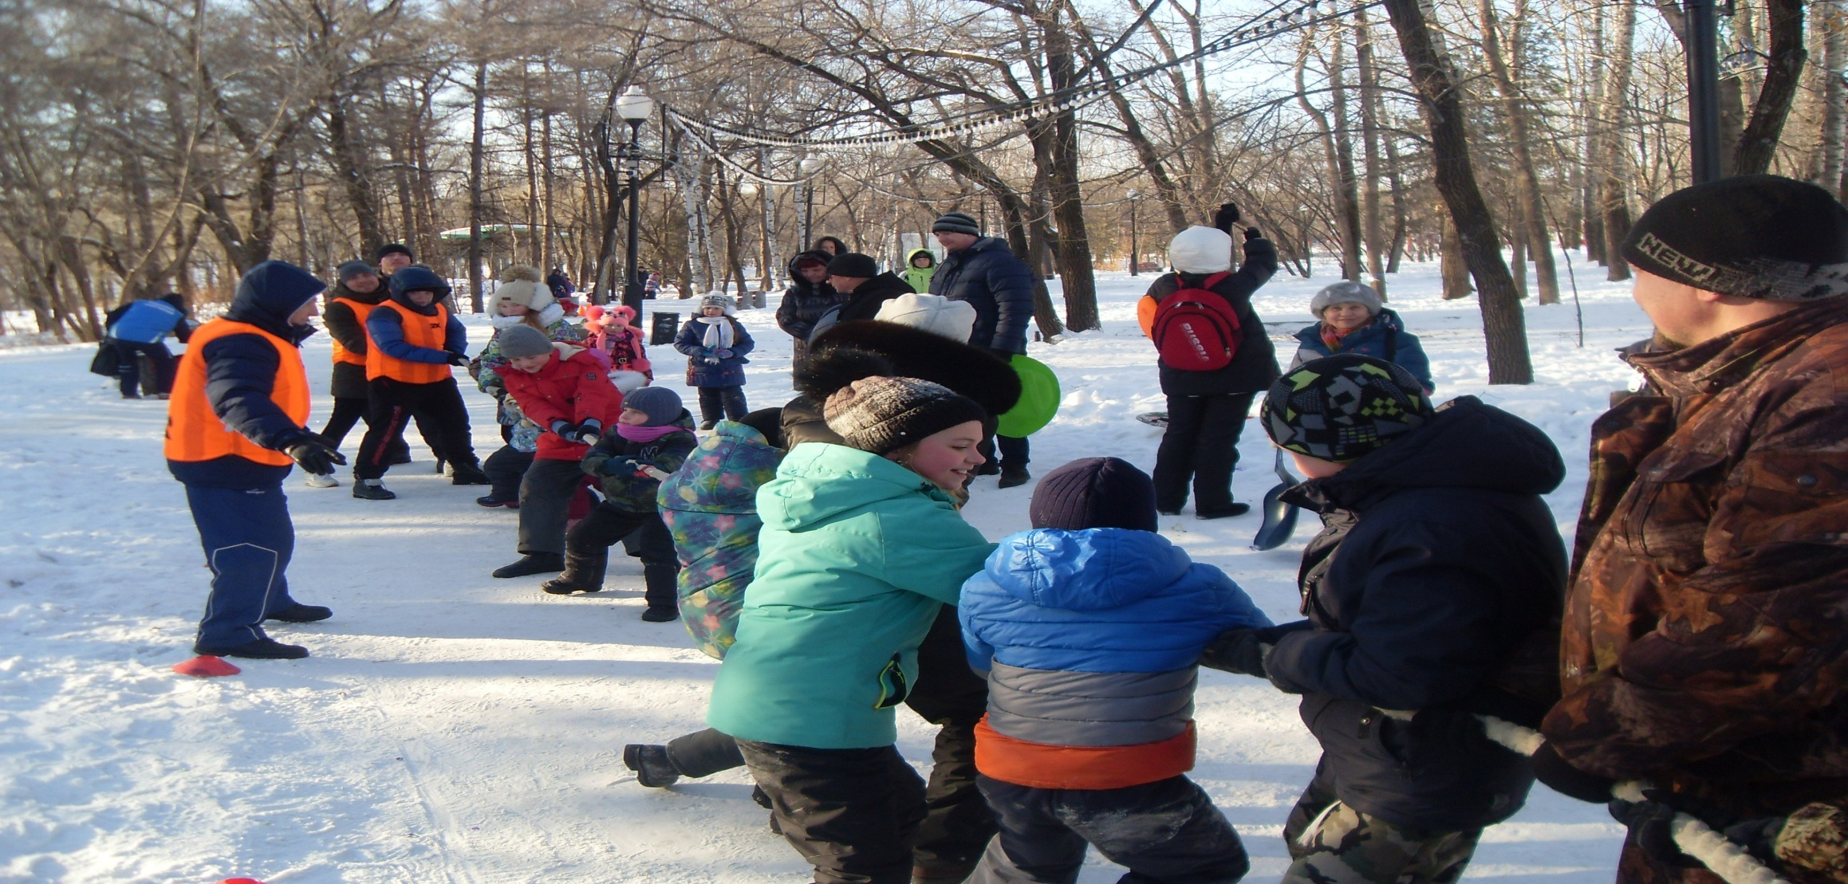
Рождественские забавы
Notes:
Мероприятие проходило 05.01.2019 на спортивной площадке парка «Динамо». Всего в мероприятии приняло участие 95 человек. Главный судья Казаков Виталий Геннадьевич

Slide 3
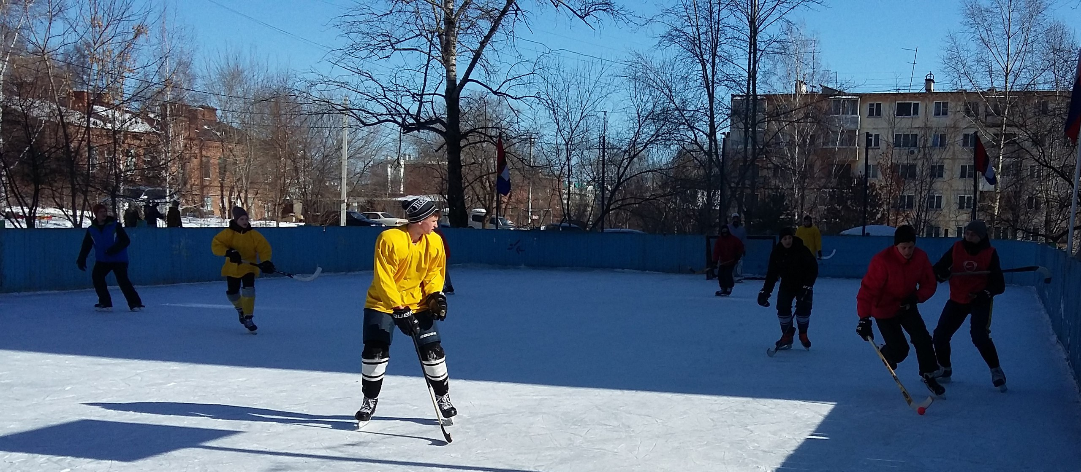
Турнир по хоккею с мячом
Notes:
10.02.2019 Прошел финальный этап турнира по хоккею с мячом на с/п Батарейный 4а. В мероприятии приняло участие 5 команд. Главный судья Катрич Дмитрий Анатольевич

Slide 4
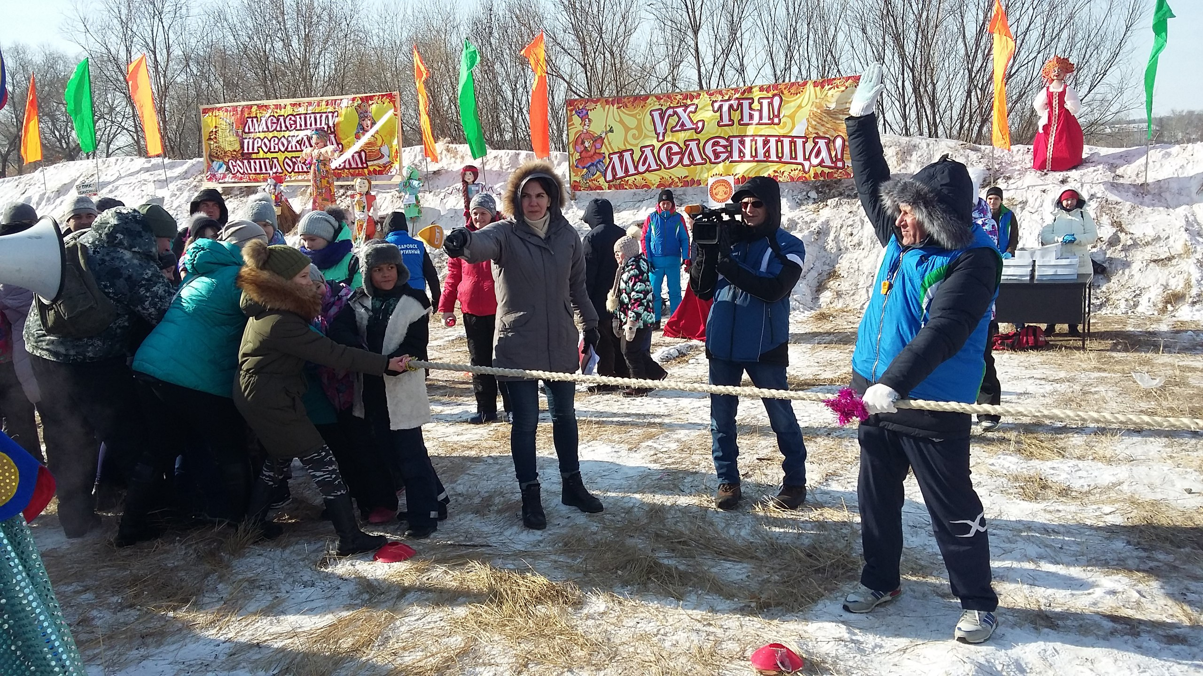
Проводы русской зимы
Notes:
10.02.2019 Прошел финальный этап турнира по хоккею с мячом на с/п Батарейный 4а. В мероприятии приняло участие 5 команд. Главный судья Казаков Виталий Геннадьевич

Slide 5
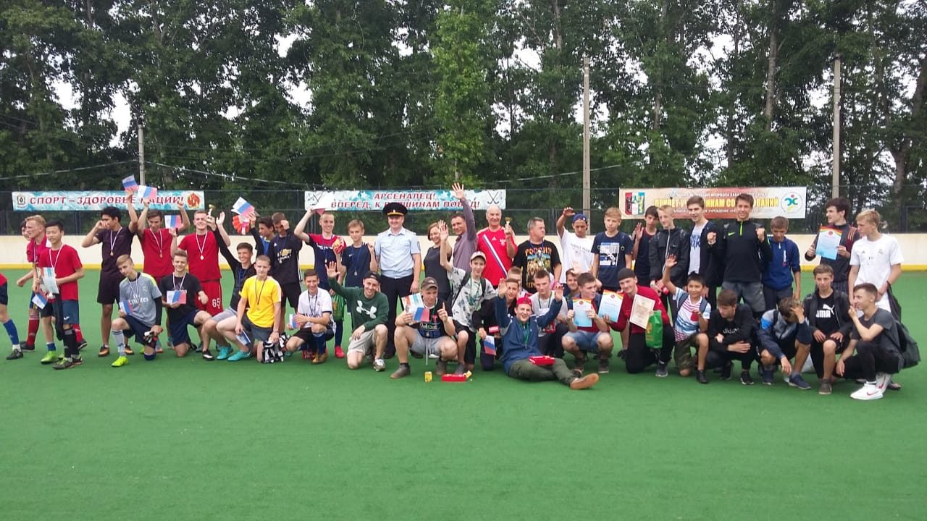
Турнир по мини футболу
Notes:
18.05.2019 проел ежегодный турнир по мини футболу. 6 команд. 60 участников. Главный судья Гуньков Алексей Петрович

Slide 6
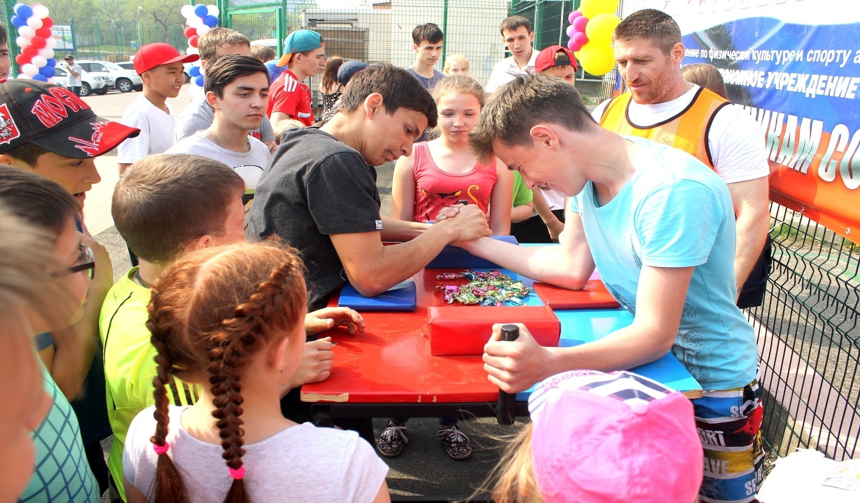
ФМ «Салют Хабаровск»
Notes:
25.05.2019 проел ежегодное мероприятие «Салют Хабаровск»,100 участников. Главный судья Катрич Дмитрий Анатольевич

Slide 7
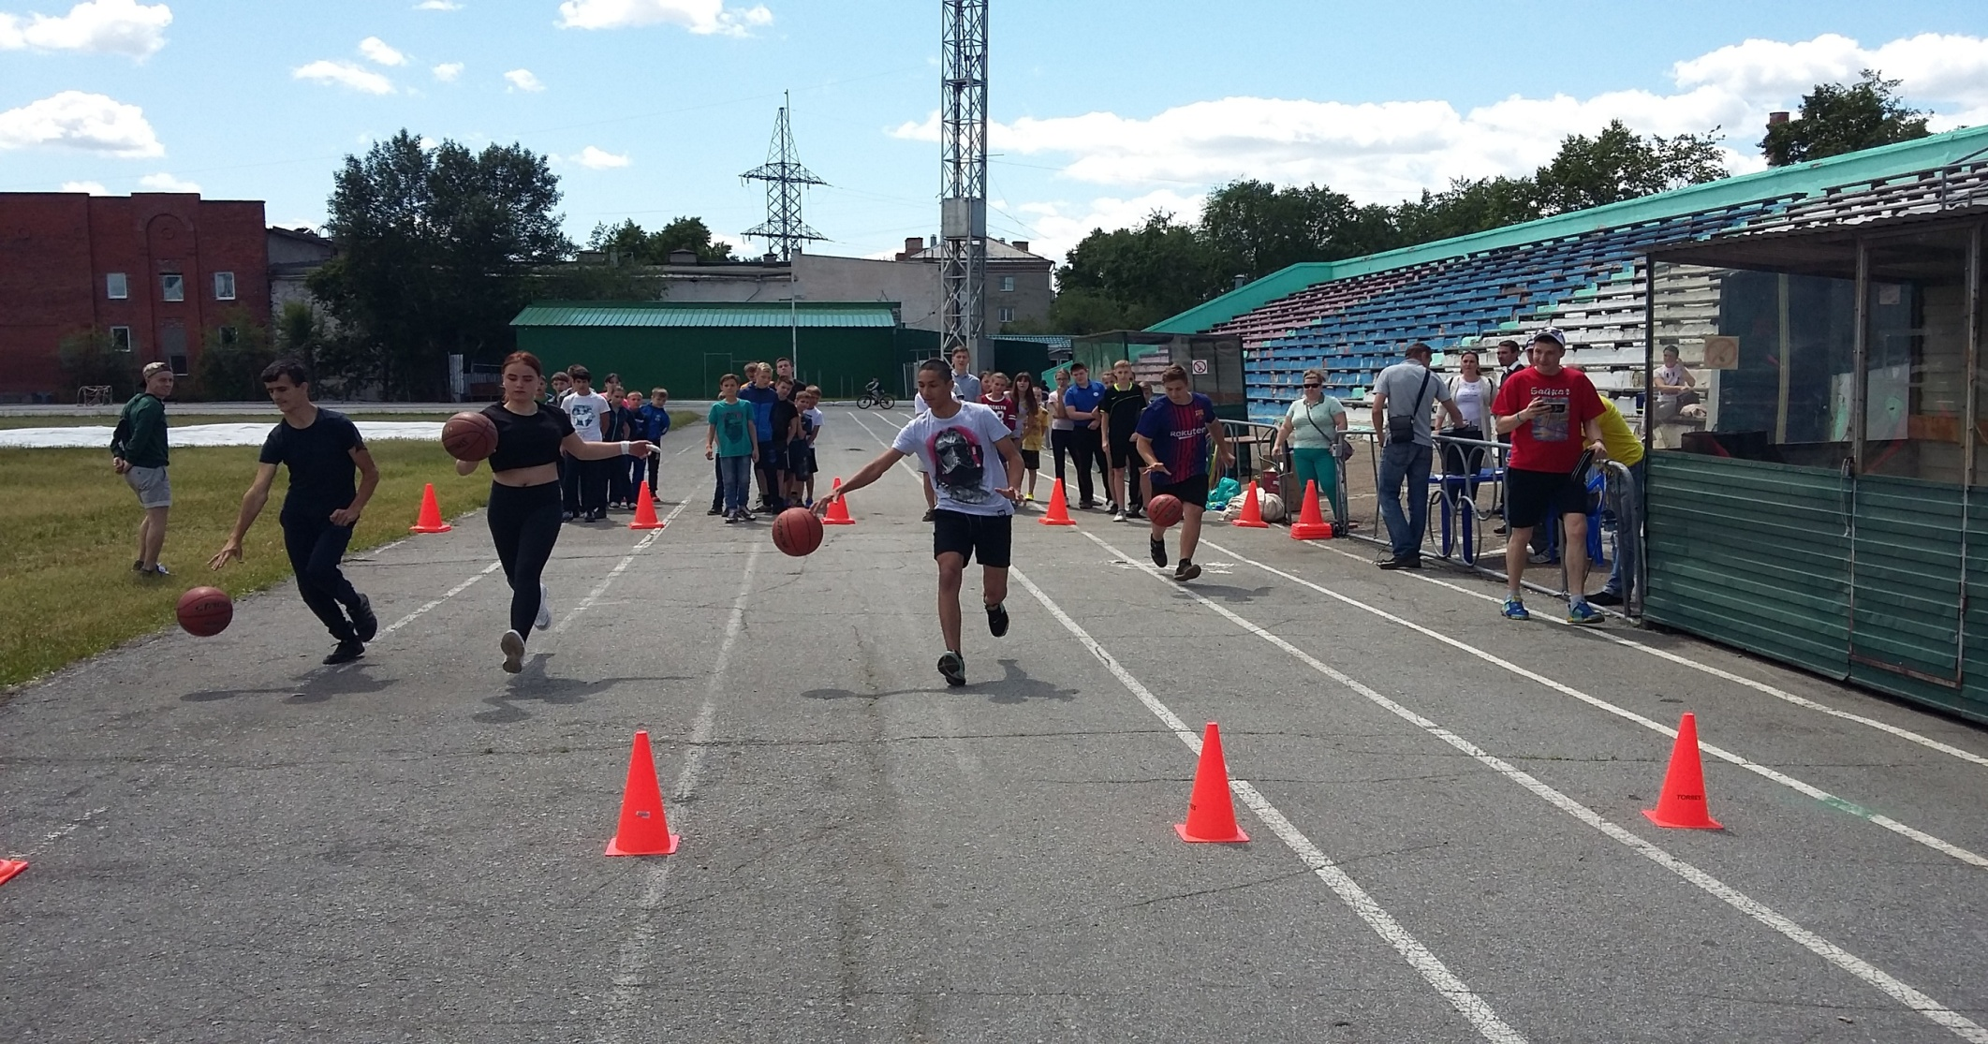
Эстафеты среди воспитанников детских домов
Notes:
08.06.2019 Эстафеты среди воспитанников детских домов. 5 команд. 50 участников. Главный судья Гуньков Алексей Петрович

Slide 8
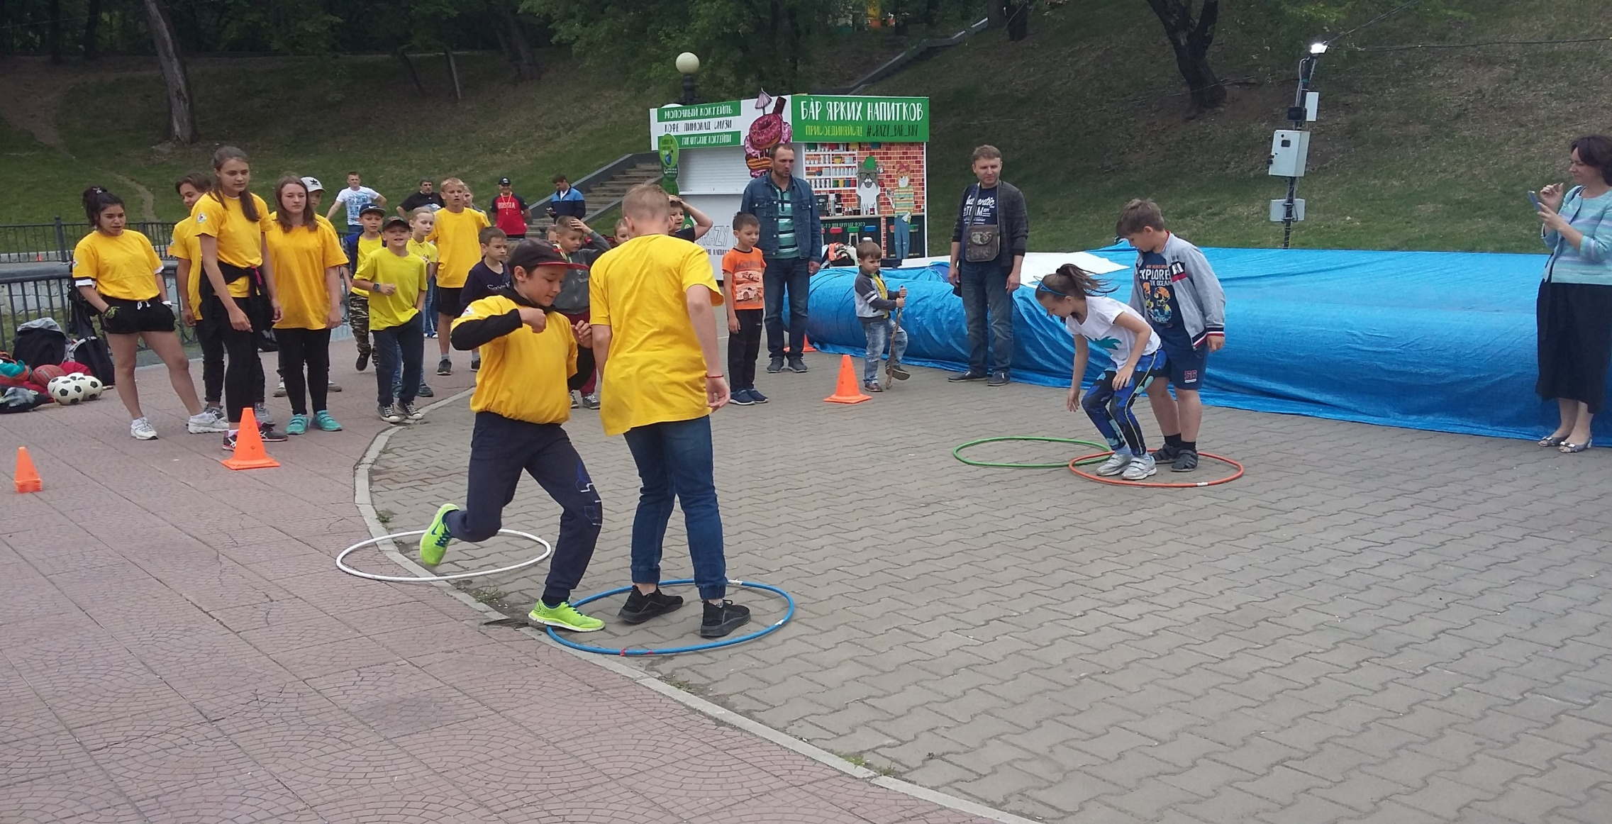
Летние эстафеты
Notes:
20.07.2019 Эстафеты среди юношей и девушек. Центральные пруды. 50 человек. Главный судья Казаков Виталий Геннадьевич

Slide 9
Турнир по лапте
Notes:
24.08.2019 На стадионе МБОУ СОШ №77 прошел турнир по лапте. Приняло участие 50 человек. Главный судья Катрич Дмитрий Анатольевич

Slide 10
Турнир по стритболу
Notes:
15.09.2019 На стадионе им.Ленина прошел турнир по стритболу. Приняло участие 6 команд. Главный судья Гуньков Алексей Петрович

Slide 11
ФМ «Мы против наркотиков»
Notes:
10.11.2019 В спортивном зале МБОУ СОШ №76 прошли спортивные эстафеты. Приняло участие 6 команд по 8 человек. Главный судья Глухов Константин Анатольевич

Slide 12
Турнир по хоккею с мячом
Notes:
08.12.2019 На спортивной площадке КСК «Арсеналец» прошел турнир по хоккею с мячом. Приняло участие 6 команд. Главный судья Казаков Виталий Геннадьевич

Slide 13
Спасибо за просмотр

